Slide 1

Estatística
Aula 03

Slide 2
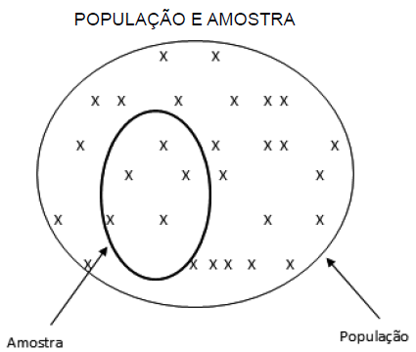

População e Amostra
“População é uma coleção inteira de objetos ou resultados sobre os quais uma informação é obtida”, enquanto “amostra é um subconjunto de uma população que contém os objetos ou resultados que são realmente observados” (NAVIDI, 2012, p. 3). O ato de escolher a amostra é chamado de amostragem.
População: É o conjunto composto de todos os elementos de uma pesquisa. A população pode ser:
Finita: quando possui um número finito
de elementos.
Infinita: quando apresenta um número
infinito de elementos.
Amostra: é um subconjunto
da população.

Slide 3
TIPOS DE AMOSTRA
A diferença entre os tipos de população já nos dá uma ideia de que há diferentes tipos de amostra. As características da população-alvo, muitas vezes, nos indicarão qual é a melhor maneira de obter a amostra, mas outros fatores também podem nos ajudar. Por exemplo, suponhamos que estejamos interessados em estudar a população de São Paulo. Sabe-se que a zona Sul da cidade é mais populosa do que a Zona Oeste ou mesmo a Zona Norte, assim seria sensato levar este fato em consideração ao escolher os elementos que irão compor a amostra.
Vamos a seguir apresentar alguns tipos de
amostra e ilustrá-los por meio de exemplos.

Slide 4
AMOSTRA ALEATÓRIAS SIMPLES
A amostragem aleatória simples é a mais usada. Formalmente, “uma amostra aleatória simples de tamanho n é uma amostra escolhida por algum método no qual cada coleção de n itens da população é igualmente provável de compor a amostra, da mesma forma como em uma loteria”. (NAVIDI, 2012, p. 3). Assim, cada elemento da população tem a mesma probabilidade de estar na amostra. Há várias maneiras de obter uma amostra aleatória simples.
“N” – Tamanho da população.
“n” – Tamanho da amostra.

Slide 5
EXEMPLO 1: Em uma cidade com 250.000 habitantes, queremos saber a opinião a respeito da administração municipal. Para montar uma amostra aleatória simples de tamanho 200, vamos considerar a lista telefônica e escolher aleatoriamente 200 nomes.
EXEMPLO 2: Para testar a durabilidade das lâmpadas fabricadas por uma indústria, escolhe-se um dia útil ao acaso e toma-se uma lâmpada de cada máquina em
cada hora de produção deste dia.

Slide 6
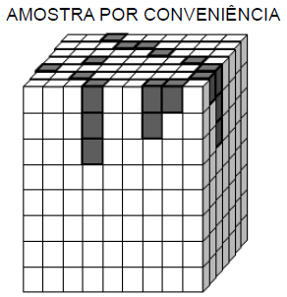
AMOSTRAS POR CONVENIÊNCIA
Algumas vezes, não é possível obter uma amostra por um método aleatório bem definido e é preciso utilizar uma amostra conveniente. Vamos entender este conceito por meio de alguns exemplos.

Slide 7
EXEMPLO 1: Ao se retirar sangue de uma pessoa para detectar a presença de eventual vírus, normalmente, coleta-se uma amostra de sangue do braço do paciente. Quando não é possível, tenta-se coletar da mão, e assim por diante.
EXEMPLO 2: Acaba de chegar um carregamento de tijolos em uma construção e o engenheiro quer saber se toda a carga de tijolos está de acordo com a especificação. Ele terá bastante dificuldade para acessar os tijolos que estão por baixo das pilhas. Então,
escolherá alguns do topo das pilhas mais à frente para
compor sua amostra.

Slide 8
AMOSTRAS PONDERADAS
As amostras ponderadas levam em conta que certos indivíduos tem maior chance de fazerem parte de uma amostra do que outros.
EXEMPLO 1: Uma revista sobre carros quer saber o que as pessoas levam em conta na hora de escolher o carro que irão comprar. Sabe-se que os homens e as mulheres têm opiniões distintas, logo a pesquisa deve levar isto em conta na hora do levantamento de dados.
EXEMPLO 2: Uma pesquisa realizada em um parque municipal durante uma semana deve levar em conta que alguns indivíduos frequentam
o parque diariamente, enquanto outros, apenas nos fins de
semana. Assim, os frequentadores assíduos têm maior
chance de serem escolhidos para compor a amostra.

Slide 9
AMOSTRAGEM ESTRATIFICADA
A amostra estratificada implica dividir a população em estratos, isto é, conjuntos menores, de modo que, se escolhermos um representante da população, ele está em um conjunto, e apenas neste conjunto. Assim, ao invés de trabalhar com a população, trabalhamos com estes conjuntos, tomando uma amostra aleatória simples em cada um deles.

Slide 10
EXEMPLO 1: Uma pesquisa sobre o serviço prestado pela companhia responsável pelo recolhimento do lixo de uma cidade deverá levar em conta os habitantes da zona rural e da zona urbana. Como a frequência com que o recolhimento do lixo ocorre nestas duas áreas pode ser diferente, é aconselhável dividir em dois estratos (zona urbana e zona rural) e estuda-los de maneira isolada. A opinião geral da população será obtida juntando as informações dos dois estratos.
EXEMPLO 2: Suponha que um instituto de pesquisa esteja interessado na intenção de voto para Presidente da República do Brasil. Então o instituto considera separadamente as cinco regiões do país (Sul, Sudeste, Centro-Oeste, Nordeste e Norte) e, em cada região, compõe uma amostra com seus habitantes. Desta forma, além de obter um resultado global, pode comparar o comportamento dos votos nas diferentes regiões.
Note que, para que seja composta uma amostra estratificada, é preciso ter
um conhecimento prévio da população: no exemplo anterior, sabe-se de
antemão que o país é dividido em cinco regiões diferentes.

Slide 11
AMOSTRAGEM POR GRUPOS
A amostragem por grupos ocorre quando a população a ser estudada é muito grande. Neste caso, classifica-se a amostra em grupos escolhidos aleatoriamente, e se escolhem alguns deles para trabalhar. Na verdade, estes grupos serão estudados cada um como se fosse a própria população.
EXEMPLO 1: Geólogos estão interessados em estudar a composição do solo em determinada região. Para isso, delimitam uma área escolhida aleatoriamente (grupo da amostra) e, nesta área, realizam suas pesquisas. Mais à frente, uma nova área (grupo da amostra) é delimitada.
EXEMPLO 2: Geneticistas estudam a reação de certo tipo de bactéria a uma nova droga. Note que é impossível que eles tenham acesso a
toda a população de bactérias! Então, selecionam uma cultura
de bactérias para servir de amostra.

Slide 12
ERROS E TENDENCIOSIDADE
Com base nos tipos e particularidades de cada amostra, você deve ter percebido que uma amostra mal escolhida pode acarretar em erros na pesquisa. Por exemplo, se uma pesquisa avalia a opinião pública sobre a administração municipal sem levar em conta a distribuição demográfica da cidade, ou os diferentes bairros, pode-se chegar a uma conclusão totalmente parcial. Mas existem outros tipos de erros que podem ocorrer em uma pesquisa estatística: além do erro de amostragem, segundo Silver (2000), podem ocorrer erros de respostas, erros de falta de resposta
e erros de delineamento. Vamos a seguir caracterizar
cada um destes tipos de erros.

Slide 13
ERRO DE AMOSTRAGEM
Conforme vimos anteriormente, muitas vezes, torna-se impossível trabalhar com a população inteira para realizar uma pesquisa estatística, optando-se por trabalhar com amostras. O erro de amostragem surge quando o tamanho da amostra é muito pequeno em relação ao tamanho a população.
EXEMPLO: Suponhamos que estivéssemos interessados em estudar a frequência com que a população de determinado estado consome bebidas alcoólicas. Se perguntarmos para duas pessoas se elas consumiram bebida alcoólica na última semana e elas responderem que sim, poderíamos ser levados a concluir que a população inteira teve o mesmo comportamento. Se a amostra fosse composta por cinco pessoas, três respondessem não, e
duas respondessem sim, concluiríamos que a população não consumiu
bebida alcoólica na última semana. Entretanto, essa conclusão
seria correta? Uma amostra de cinco pessoas teria como
representar a população de um estado inteiro?

Slide 14
ERRO DE RESPOSTA
O erro de resposta é a diferença entre a resposta dada e a resposta verdadeira. Este erro é comum quando a população da pesquisa é composta por pessoas.
EXEMPLO 1: Uma empresa faz uma pesquisa sobre o desempenho da chefia de um setor. Para isso, pergunta aos funcionários subordinados ao setor sua opinião. Como saber se a resposta que será dada é de fato a resposta verdadeira?
EXEMPLO 2: O questionário socioeconômico de uma escola pergunta qual é a renda média da família do estudante, em salários mínimos. Muitas
famílias podem responder receber valores menores aos de fato
recebidos para ter acesso a bolsas de estudos, enquanto outras
podem ficar constrangidas e dão valores superiores aos
reais.
...

Slide 15
Como controlar este tipo de erro?
Há várias maneiras de se verificar a ocorrência destes erros. Uma maneira é fazer a mesma pergunta de maneiras diferentes ao longo do questionário, pegando discrepâncias de informação. A maneira de elaborar a pergunta também pode minimizar o risco de informações erradas ou imprecisas. Ainda é
possível entrevistar mais de uma vez a mesma
pessoa, por pesquisadores diferentes, com
abordagens diferentes.

Slide 16
ERRO DA FALTA DE RESPOSTA
O erro de falta de resposta surge da negativa do entrevistado em dar sua opinião.
EXEMPLO: Quando os meios de comunicação divulgam os resultados das pesquisas de intenção de voto, sempre informam o percentual de pessoas que não quiseram opinar sobre o assunto. Este tipo de erro é difícil de ser medido, porque muitas vezes, o número de pessoas que não quiseram opinar simplesmente não é levado em conta. No caso do exemplo anterior, suponha que os entrevistadores tenham tentado coletar a opinião dos entrevistados na rua.
Muitas pessoas podem simplesmente tê-los ignorado e,
neste caso, o entrevistador ter buscado outras
pessoas para perguntar.

Slide 17
ERRO DE DELINEAMENTO
O erro de delineamento surge quando o grupo que compõe a amostra não representa a população. Em outras palavras, o erro de delineamento surge da má escolha do tipo de amostra a ser considerada para determinada população.
EXEMPLO: Uma escola está interessada em saber quantos de seus alunos fumam ou já fumaram. Como a escola tem muitos estudantes, é escolhida a sala do primeiro ano do ensino médio para representar a escola. Obviamente, o resultado da pesquisa será tendencioso, pois prioriza apenas uma faixa etária.

Slide 18
DISTRIBUIÇÃO DE FREQUÊNCIA
INTRODUÇÃO: ao fazer uma pesquisa estatística, precisamos definir as variáveis que iremos pesquisar, se iremos trabalhar com a população ou com uma amostra, e quais são os tipos de amostragem possíveis. Vimos também que as variáveis pesquisadas podem ser classificadas de acordo com suas características e que elas nos vêm em séries. Claramente, é difícil trabalhar e extrair informações de uma série, numérica ou não. Geralmente, elas são grandes listas de valores que, embora repletos de informações, não permitem que consigamos tirar quaisquer informações a respeito. Na verdade, precisamos organizar estes dados de
alguma maneira, para que possamos trabalhar com eles.

Slide 19
Vamos pensar na pesquisa sobre o perfil do consumidor de determinada marca de desodorantes. Foram pesquisadas 200 pessoas e a seguir estão algumas variáveis consideradas na pesquisa.
a) Gênero do consumidor: feminino ou masculino.
b) Idade.
c) Peso (kg).
d) Altura (cm).
e) Grau de instrução: fundamental, médio, superior.
f) Periodicidade na prática de atividade física (por semana): 0, 1, 2, 3, 4, 5, 6, 7.

Slide 20
DISTRIBUIÇÃO DE FREQUÊNCIA
É aconselhável a inclusão de um título sucinto na primeira linha, explicando do que trata a variável, a data e o ano da pesquisa e, no rodapé, mencionar a fonte dos dados utilizados (SILVER, 2000). Se a variável for quantitativa, devemos decidir pela precisão dos dados (arredondamento, se for o caso) e toda a tabela deve respeitar o mesmo número de casas decimais preestabelecidas.
Assim como nas demais séries estatísticas, as distribuições de frequência se apresentam em colunas: na primeira, constam as possibilidades de respostas para a variável, na segunda, o número de ocorrências para cada possibilidade, que recebe o nome de frequência absoluta, ou simplesmente frequência, denotadas usualmente por ni.
Além destas duas colunas, algumas vezes é interessante a inclusão de
uma terceira contendo as frequências relativas, que nada mais são
do que quanto cada frequência representa em relação ao todo,
denotadas por fi.
...

Slide 21
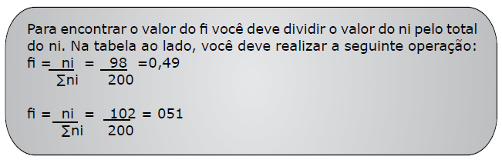
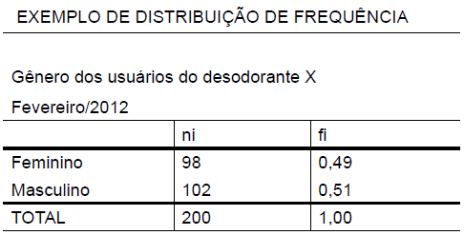
Exemplos de distribuição de frequência para entendermos tudo o que foi definido até agora.
EXEMPLO 1: A tabela a seguir apresenta a variável gênero, que apresenta duas possibilidades de respostas: feminino ou masculino.

Slide 22
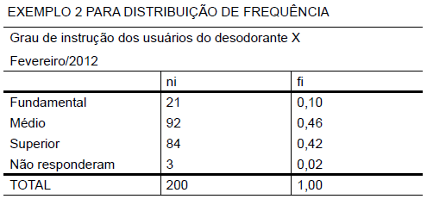
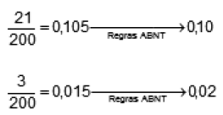
EXEMPLO 2: A tabela a seguir fornece os resultados obtidos para a variável grau de instrução.
Observe que as regras de arredondamento foram utilizadas
para o preenchimento desta tabela:

Slide 23
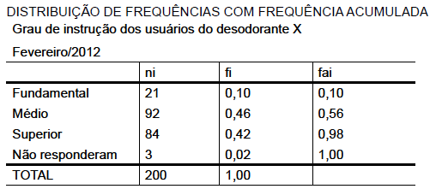
EXEMPLO 3: A tabela a seguir fornece os resultados obtidos para a
variável ‘grau de instrução’.
Na primeira linha, a frequência
acumulada nada mais é do que a
frequência relativa (não há o
que acumular). Na segunda linha,
a frequência acumulada é formada
pela soma da frequência acumulada
da linha anterior com a frequência
relativa da segunda linha (0,10 + 0,46 = 0,56). A terceira frequência acumulada é construída de maneira análoga: corresponde à soma da segunda
frequência acumulada com a terceira frequência relativa
(0,56 + 0,42 = 0,98); a quarta frequência é, portanto,
(0,98 + 0,02 = 1,00). Na verdade, frequência acumulada
correspondente à última linha sempre será 1.

Slide 24
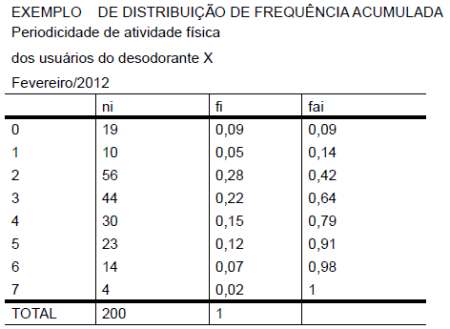
EXEMPLO 4: A tabela a seguir apresenta os dados encontrados para a variável ‘periodicidade de atividade física’.

Slide 25
DADOS BRUTOS
Ao realizar uma pesquisa temos os dados brutos, ou seja, é o conjunto de dados obtidos após a crítica dos valores observados em campo e trazidos para análise da forma como foram coletados.
Suponha que em 2014 o RH da empresa XYZ tenha realizado uma pesquisa com seus colaboradores para saber suas idades, os dados obtidos foram:
16 – 16 – 25 – 24 – 22 – 18 – 27 – 25 – 29 – 28 – 38 – 37 – 34 – 33 – 31 – 30 – 39 – 28 – 22 – 21 – 27 – 25 – 23 – 24 – 20

Slide 26
ROL
Ao iniciar a análise dos dados brutos os colocamos em ordem crescente ou decrescente. Este processo é chamado de Rol.
Levando em conta a pesquisa realizada, vamos realizar o rol da pesquisa, portanto, vamos obter:
16 – 16 – 18 – 20 – 21 – 22 – 22 – 23 – 24 – 24 – 25 – 25 – 25 - 27 – 27 – 28 – 28 – 29 – 30 – 31 – 33 - 34 – 37 – 38 – 39

Slide 27
AMPLITUDE TOTAL OU RANGE (R)
A amplitude total ou range é a diferença entre o maior dado observado e o menor, assim:
R = 39 – 16
R = 23

Slide 28
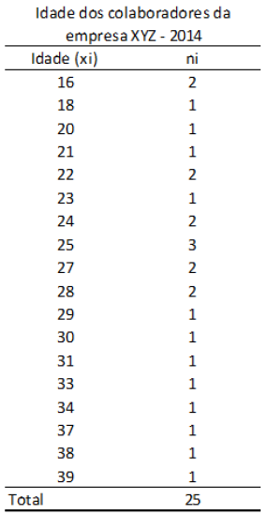
DISTRIBUIÇÃO DE FREQUÊNCIA
Relembrando, a distribuição de frequência é o arranjo dos valores e suas respectivas frequências, portanto, a distribuição de frequências para o exemplo anterior é:

Slide 29


NÚMERO DE CLASSES (K)
Não há uma fórmula exata para se calcular o número de classes, varia de bibliografia para bibliografia, pesquisas ou até mesmo modelos para que a pesquisa fique melhor apresentada àqueles que irão analisá-las.
Vou abordar a mais utilizada:
Onde o n é o tamanho da amostra
Exemplo: seja n o número total da amostra n = 49
Quando utilizamos esta fórmula, temos que aproximar o resultado para o número inteiro imediatamente maior.

Slide 30
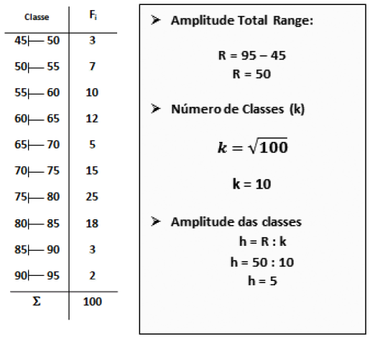
AMPLITUDE DAS CLASSES
A amplitude da classe é o intervalo de variação de cada classe. Para se calcular a amplitude da classe é necessário calcular a amplitude total ou Range e o número de classes.
A fórmula que utilizamos para calcular a amplitude das classes é:
h = R : k

Slide 31
LIMITE DAS CLASSES
Segundo as regras do IBGE (IBGE, 1993), para resolver este impasse, vamos incluir o limite inferior dos intervalos e excluir o limite superior de cada intervalo. Isto significa que o primeiro intervalo contará com todos os dados que vão de 45 kg inclusive até o valor mais próximo possível de 50 kg, o segundo intervalo conterá os dados de 50 kg inclusive até o valor mais próximo possível de 55 kg e assim por diante.
Ex.: 45 50; compreende todos os valores de 45 a 50, excluindo o 50.
50 55; compreende todos os valores de 50 a 55, excluindo o 55.
E assim nas demais classes.
Embora mais eficiente, ao adotarmos o modelo envolvendo intervalo de classes, perdemos informação: não podemos mais precisar quantas pessoas pesam, por exemplo, 47 kg.

